Slide 1
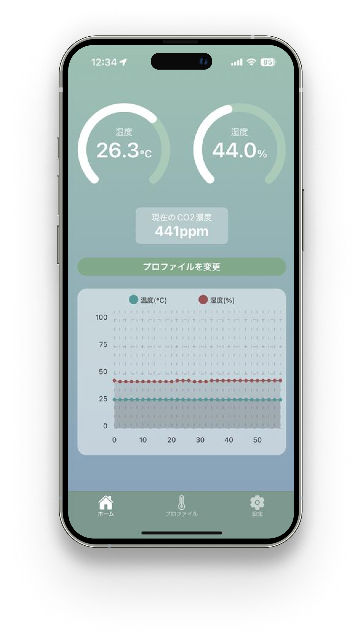
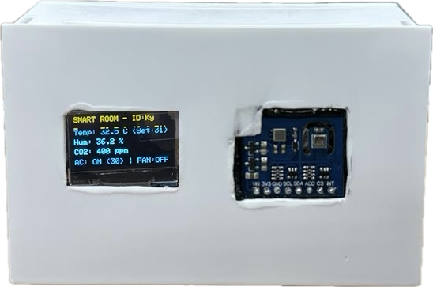
SMCS
Smart Microclimate Control System
安定性・呼吸の安全・高い快適性を家庭へ
Notes:
今からチームアルファの発表を始めてます。本日はよろしくお願いいたします。

Slide 2
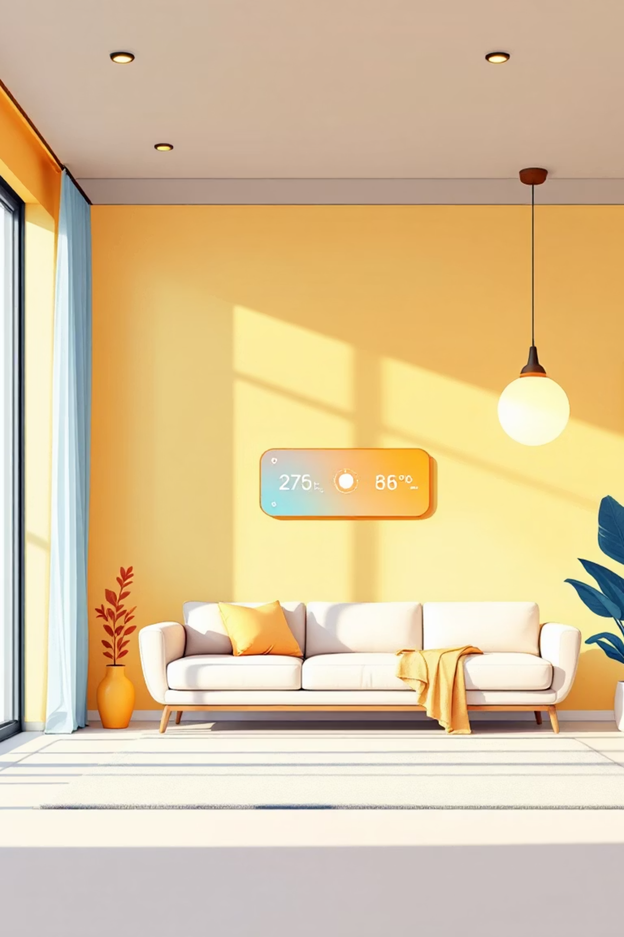
目次
プロジェクト概要
企画の背景
SMCSの大きな特徴
技術構成
今後の展望
Notes:
プレゼンの目次は以下の通りになっております。

Slide 3

プロジェクト概要
目的: 特定の室内の環境を自動的に最適化し、
家族の健康と快適性を実現するIoTデバイスです。
主要目標
安定した温湿度制御:
高精度な自動調整
個別最適化: 家族構成員ごとに合わせた
環境設定
Notes:
まず初めにプロジェクト概要について説明します。
SMSCは特定の室内の環境を自動的に最適化し、快適な室内環境の実現を目的としているIotデバイスです。

Slide 4
企画の背景
現在の課題:
従来のシステムの課題:
不安定な温湿度制御
CO2濃度の上昇による健康リスク
個別対応の難しさ
複数機器の同時制御が不可
遠隔操作の制限/高コストなスマート家電
Notes:
今回の企画の背景と課題です。
現代の住宅ではエアコンや加湿器など快適に過ごす環境を意識している家庭が増えてきていますが
ただし、それらの家電の設定を個⼈の健康状態や⽣活習慣に応じて適切に制御できている家庭は多くないという現状がありました。
またIotエアコンなどコストが高い家電だけではなく従来の家電でも同じように制御できるようにしたい。
それらを解決するためにこの企画を考えてました。

Slide 5
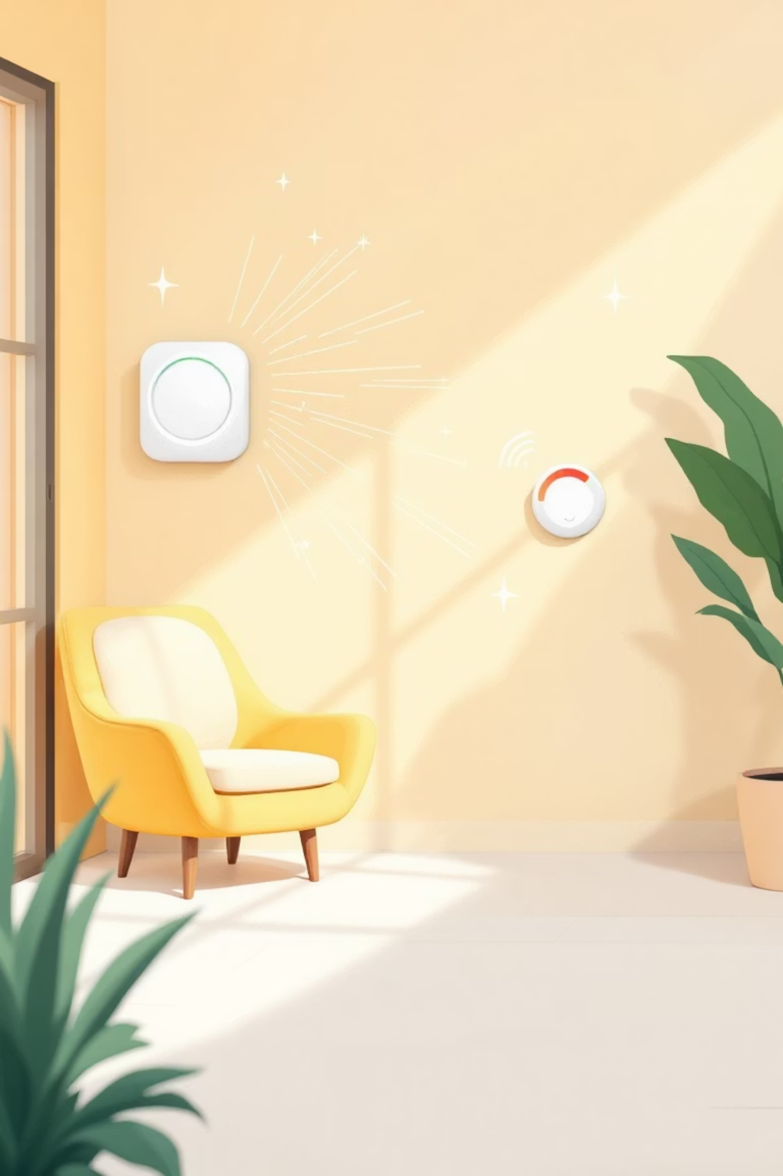
赤外線対応の機器を一斉制御
Wi-Fi
赤外線を使用する家電(エアコンなど)を一斉に
制御して部屋の環境を調整します。
従来の機器にも対応しているため
新しくIoT家電などを買う必要がなく低コストに家電を
制御できます。
SMCS
Notes:
次にSMCSの大きな特徴につい順に説明していきたいと思います。
一つめは赤外線対応の機器を一斉制御して。PID制御アルゴリズムを活用して、エアコンなどの家電を制御します。
赤外線で制御する機器もそのまま対応しているため、新しいIoT家電などを買う必要がなく低コスト化を実現しました。

Slide 6

精密なPID制御
PID制御アルゴリズムを採用し、エアコンなどの出力を段階的・連続的に調整します。
センサーで監視
計算した結果とセットポイントと比べて、
どんな動きがいいのかシステムが決める
室内の温度調整
Notes:
二つめは精密なPID制御です。PID 制御アルゴリズムを活用して、エアコンなどの家電を細かく調整し、
設定温度に対して過不足のない安定した制御を実現します。
温度の変化をリアルタイムで監視し、必要なときに必要な量だけ出力を調整するため、無駄な電力を使わず、快適な室内環境を維持できます。

Slide 7
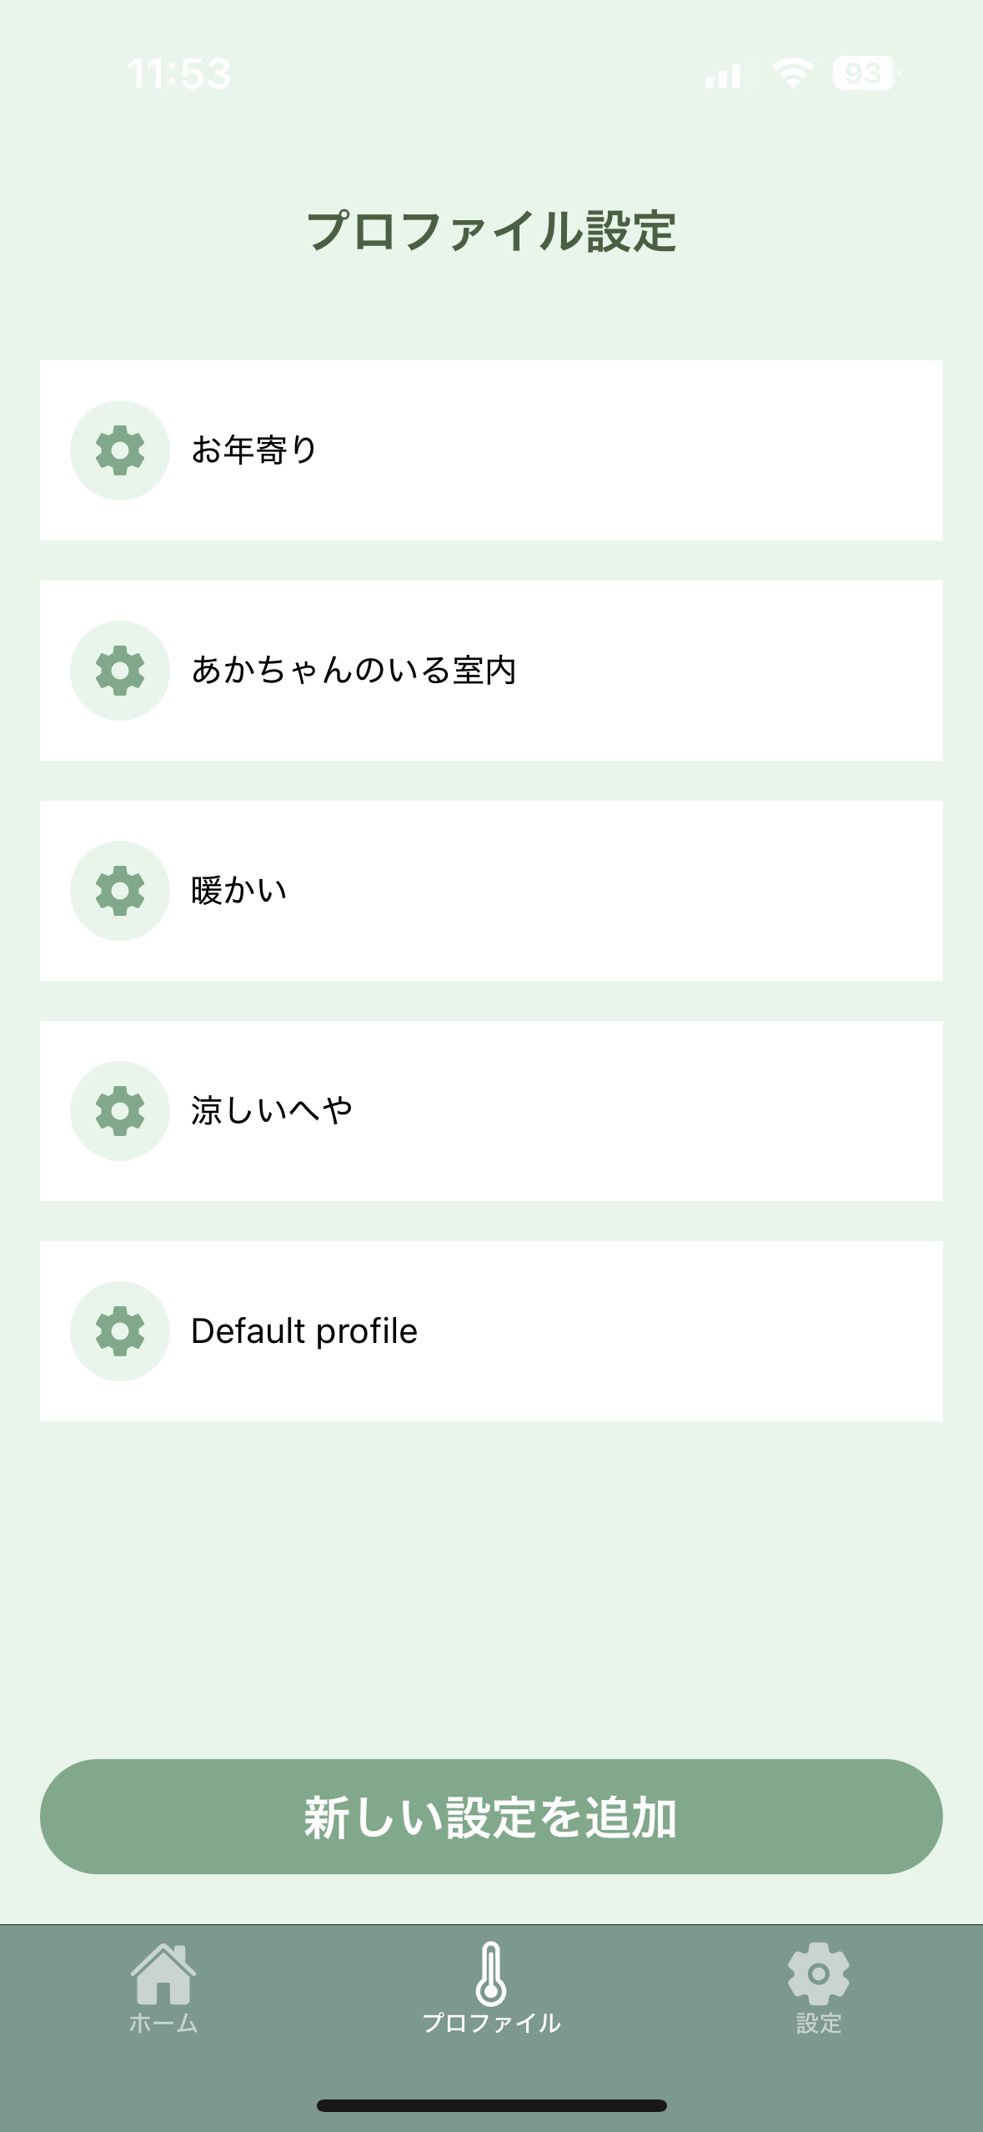
環境ごとの最適な設定
プロファイルベースの自動化
ユーザープロファイルに基づき、モード切替を自動化します。家族全員ごとに最適な環境設定を提供します。
1
乳幼児モード
安定性と安全性を最重視した設定値とPIDパラメータ
2
大人モード
省エネルギーを許容した効率的な制御
3
シニアモード
健康管理を重視した温湿度範囲
Notes:
三つ目は環境ごとに最適な環境を設定できる点です。
ユーザーが個別に設定できる環境プロファイルでユーザーに合った最適な環境を提供します。
あかちゃんやお年寄りがいる家庭などが適切な環境を設定して誰でも安心して快適な室内環境を維持します。

Slide 8
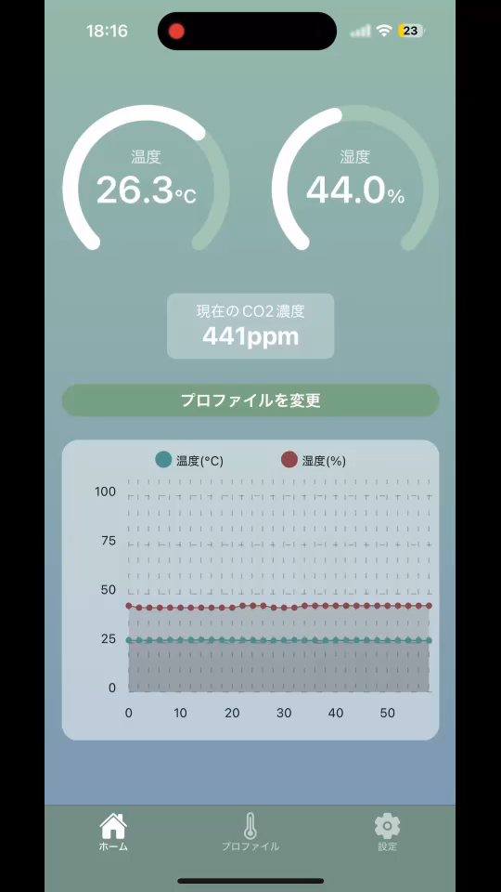
デモ動画

Slide 9
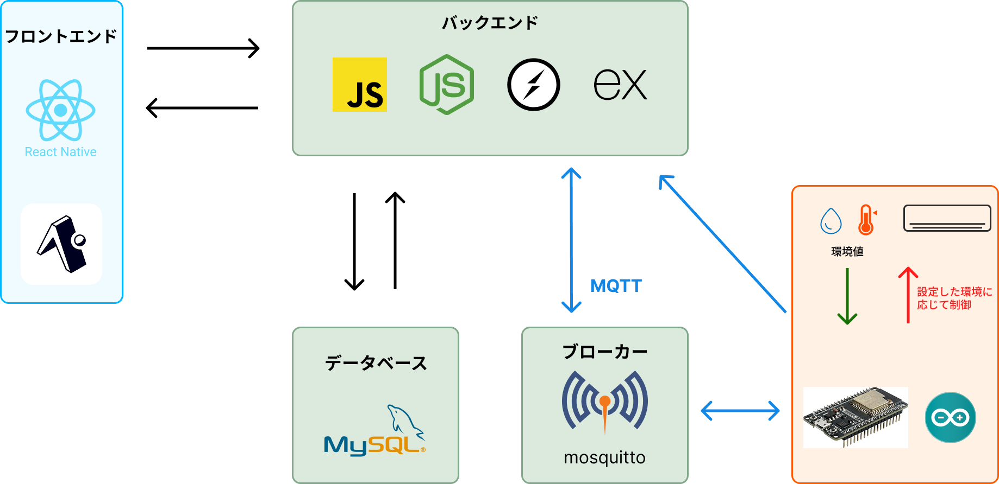
システム構成図
Notes:
技術構成です。フロントエンドははReactNativeとExpo。バックエンドはNodeJS,mysqlを使用しています。
マイコンはESP32を使用しています。

Slide 10
今後の展望
現時点では1デバイスで一つの部屋しか制御できませんが
複数デバイスを使用して複数の部屋の制御をできるように
したいです。
Notes:
今後の展望です。現時点では一つのデバイスで一つの部屋だけしか制御できませんが複数のデバイスを使用してそれぞれの部屋の温度制御をできるようにしたいです。

Slide 11
ご清聴ありがとうございました
Notes:
以上で発表を終わりたいと思います。ご清聴ありがとうございました。

